Slide 1
概述
(1) Swing特征
Swing组件继承AWT,100%纯JAVA.
Swing对可插入观感的支持(PL&F)
(2)轻量组件和重量组件
轻量组件:在重量容器中绘制
重量组件:在本地不透明窗口绘制
层序:同一个容器中各个组件之间的层次关系
同类:按加入容器的顺序来确定层序
异类:重量组件显示在轻量组件的前面

Slide 2
(3)体系层次结构
MVC(Model-View-Controller)
模型:维护数据并提供数据访问的方法
视图:绘制和显示模型的数据
控制器:处理事件

Slide 3
AWT依赖对等架构，用Java代码包装本地窗口部件，Swing却根本不使用本地代码和本地窗口部件
AWT把绘制屏幕交给本地窗口部件，Swing自己的组件绘制自己
因为Swing不依赖本地窗口部件，它可以抛弃AWT的最小公分母的方法并在每个平台下实现每个窗口部件，从而创建一个比AWT更强大的开发工具包
Swring缺省情况下采用本地平台的显示外观。然而，它并不仅仅限于此，而是还可以采用插件式的显示外观。
import Javax.swing.*;

Slide 4
SWT
当Eclipse.org社区人员开始构建Eclipse时，他们意识到Swing和AWT都不足以用来构建真实世界的商业程序。结果，他们决定构建一套新的GUI开发工具包用来显示Eclipse界面。这个工具包借用了VisualAge SmallTalk中的大量的库。他们把这个新的工具包命名为SWT(Standard Widget Toolkit).意识到本地行为需要本地窗口部件，SWT的设计者们采用了AWT的对等架构，而仅仅当本地组件不存在时(例如Motif下的树形组件)才求助于Java实现。这样，SWT吸收了AWT和Swing实现的最好的部分:当可以得到本地组件时使用本地实现，当不能得到本地组件时使用Java实现。这就同时保证了与本地窗口部件相当的外观和响应度。

Slide 5
控件
Jcomponent组件类
Jcomponent类是所有Swing类的基类,扩展java.swt.Container类
(1)边框
(2)工具提示 调用Jcomponent类的setToolkitText()方法
(3)自动滚动
(4)可访问性

Slide 6
JLabel Jbutton Jcheckbox JRadioButton JTextFirld JTextArea
Jlist JComboBox
JToggleButton:反转按钮 JPasswordField:口令域
JProgressBar:进度条 Jslider:滑杆 Jseparator:分割条

Slide 7
按钮:Jbutton,可以和一个光标和记忆码相关联,当他们和Alt键一起按下时,产生按钮按下的效果.可以显示图标,可以水平或垂直放置,标题是HTML格式化.
复选框:JCheckBox可以显示图标
单选钮:JRadioButton 位于同一个ButtonGroup中
标签:JLabel可以显示图标
文本框:JTextField,JTextArea
Jlist:创建有三种方法,
先用Jlist()创建默认的列表,再调用setListData()方法
(2)Jlist(ListModel):创建一个带有指定列表模型的列表
(3) Jlist(Vector):创建一个带有矢量对象的列表
Jlist类没有提供添加,删除,插入方法

Slide 8
Swing为Jlist提供了很多附加类来完成复杂功能,例如:
DefaultListModel类来维护列表内容
ListSelectionModel类来维护列表
DefaultListCellRenderer来维护列表外观绘制
JComboBox:提供了完成添加,插入,删除列表单元项的方法.
非编辑模式,编辑模式:setEditable(boolean)
setEditor():改变组合框的编辑框
serRenderer():改变组合框的调色器
JPasswordField:口令域
JcolorChooser:颜色选择器

Slide 9
进度条:JProgressBar:反映耗时任务完成的百分比.
setMinimum(m_min):设置最小值
.setMaximum(m_max) :设置最大值
jpb.setStringPainted(true):显示字符
javax.swing.table包
JTable:显示数据行与数据列
表格组件由一个表格头部,表格列和单元值组成.其滚动需要JScrollPane组件的支持.
(1)表格数据模型接口TableModel:为单元数据,数据类型,行数,列数,单元是否可编辑提供访问方法.
要使表格数据模型和表格组件相关联:A)表格的构造方法将数据模型作为参数 B)调用表格组件的setModel(TableModel)方法

Slide 10
(2)表格列模型接口TableColumnModel:负责表格列的存储
要使表格列数据模型和表格组件相关联:A)表格的构造方法将数据模型作为参数 B)调用表格组件的setColumnModel(TableModel)方法
表格组件是面向列的,数据基于每一列进行绘制和编辑.
(3)表格选取模型ListSelectionModel:选取行,列,单元
(4)表格绘制模型
setSelectionMode():更改表格模式
getModel():获取模式
AbstractTableModel:
getColumnCount() getRowCount()
getValueAt(int row,int column)
isCellEditable(int row,int col)

Slide 11
setValueAt(Object value,int row,int col)
TableModelListener:
tableChanged(TableModelEvent e)
javax.swing.tree包
Jtree组件
使用文件夹和树叶来显示分层的数据.
树由节点构成,节点可以是树叶或文件夹,文件夹可以有子节点
除根节点之外的所有节点只有一个父节点
Jtree组件的滚动也需要JScrollPane组件的支持.

Slide 12
(1)树节点TreeNode接口 DefaultMutableTreeNode类
(2)树模型 DefaultTreeModel类
(3)树路径
DefaultMutableTreeNode
add()
TreeSelectionListener
valueChanged(TreeSelectionEvent e)

Slide 13
顶层容器
在Swing中，我们有三种可以使用的顶层容器，它们分别是:
·JFrame:用来设计类似于Windows系统中的窗口形式的应用程序。
·JDialog:和JFrame类似，只不过JDialog是用来设计对话框。
·JApplet:用来设计可以在嵌入在网页中的Java小程序。

Slide 14
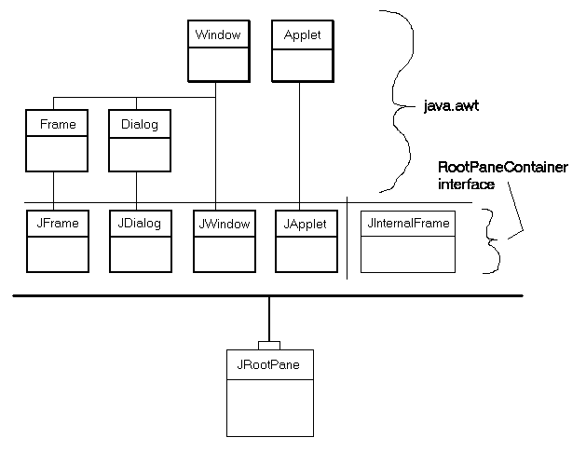

Slide 15
根窗格JRootPane
内容窗格:contentPane---Jpanel 包含Applet/Application的组件
玻璃窗格:glassPane---Jpanel 浮在所有其他组件之上
分层窗格:layerPane---Jlayerredpanel 包含内容窗格和菜单栏
菜单栏:menuBar-----JMenuBar位于内容窗格之上并驻留在分层窗格
选项卡窗格:JTabbedPane由多个选项卡组成,每个选项卡又是个容器,可以显示图标和文本
分割窗格:JSplitPane
滚动窗格:JScrollPane

Slide 16
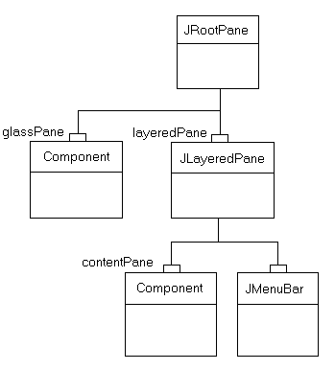

Slide 17
JOptionPane提供了类型的对话框:
showMessageDialog():消息对话框
showConfirmDialog():确认对话框
showInputDialog():输入对话框
showOpTionDialog():选项对话框

Slide 18
菜单JmenuBar Jmenu JmenuItem JcheckBoxMenuItem JradioButtonMenuItem
弹出式菜单JpopupMenu
工具条JToolBar 面板容器Jpanel
定时器:Timer,用来延迟激发一个或多个监听器的动作事件
Timer(int AcionListener):创建定时器
start():启动定时器
Stop:停止定时器
isRunning():是否运行

